Slide 1

MONITORAMENTO DO CONJUNTO CHAVE-BOIA E CABO DE CONTROLE EM RESERVATÓRIOS
Autores:
João Francisco Barbosa
Ronaldo Damasceno Emerich

Slide 2
5 EBAB’S
4 ETA’s
23 EBAT’s
4 Barragens
2 Pontos de pressão
35 Reservatórios
60 Macromedidores
7 Poços

Slide 3
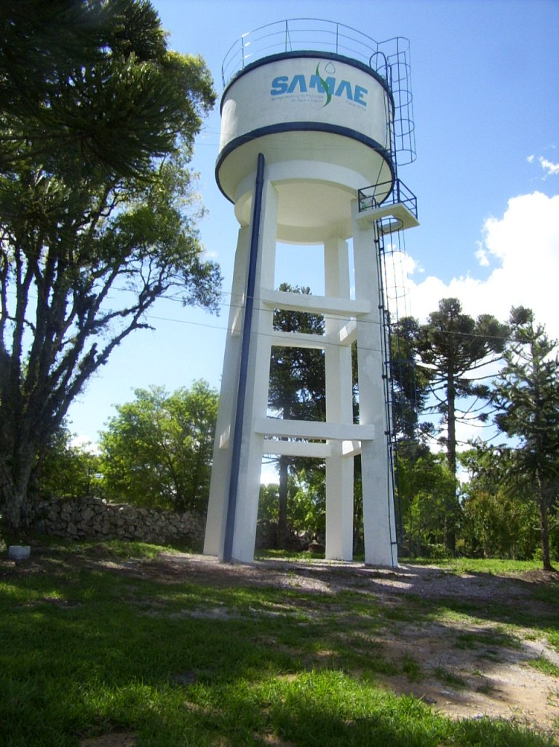
O que fazer para minimizar este tipo de problema?

Slide 4
Objetivos
Prevenir o extravasamento de reservatórios;
Evitar falta de água aos usuários;
Antecipar a identificação de falhas;
Diminuir o tempo de reparo.

Slide 5
Objetivos Específicos
Monitorar a chave boia e o cabo de controle.
(Sistema de backup)

Slide 6
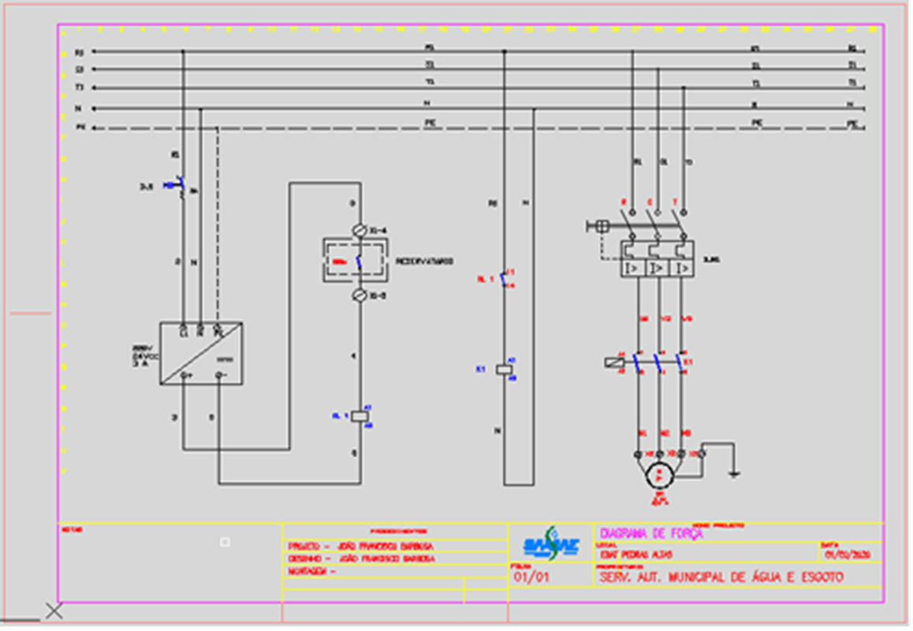
Material e métodos
Partida direta do conjunto moto-bomba em função do nível do reservatório

Slide 7
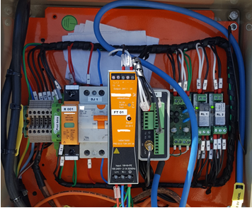
Sistema de Telemetria
Monitoramento do nível em reservatórios

Slide 8
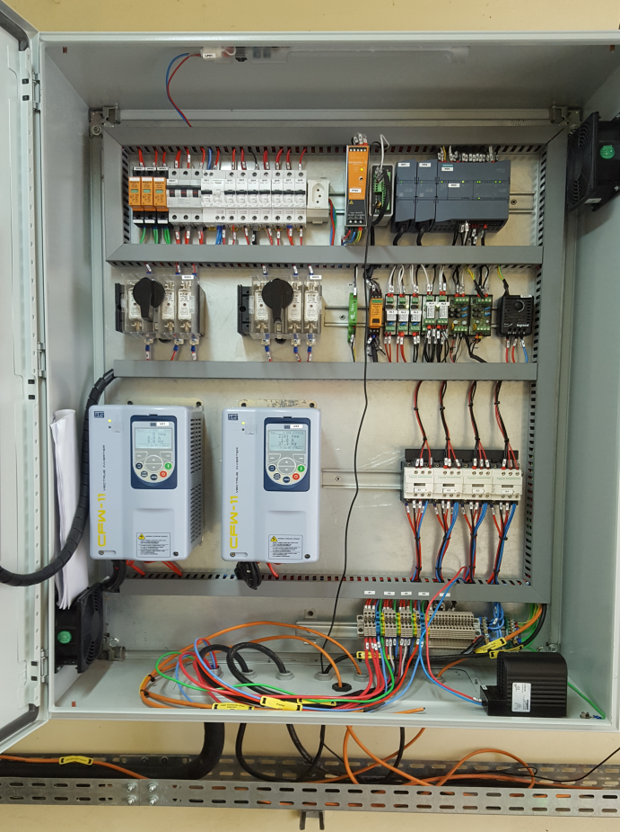
Sistema de Telemetria
Operação do conjunto moto-bomba

Slide 9
Sistema de Telemetria
Supervisório

Slide 10
Sistema de Telemetria
Supervisório – Operação

Slide 11
Fatores que podem ocasionar problemas no sistema
Descargas atmosféricas;
Falha na rede GPRS 2G-3G;
Falta de energia elétrica;
Rompimento do cabo de controle;
Falha na chave-boia;
Vandalismo/Furto.

Slide 12
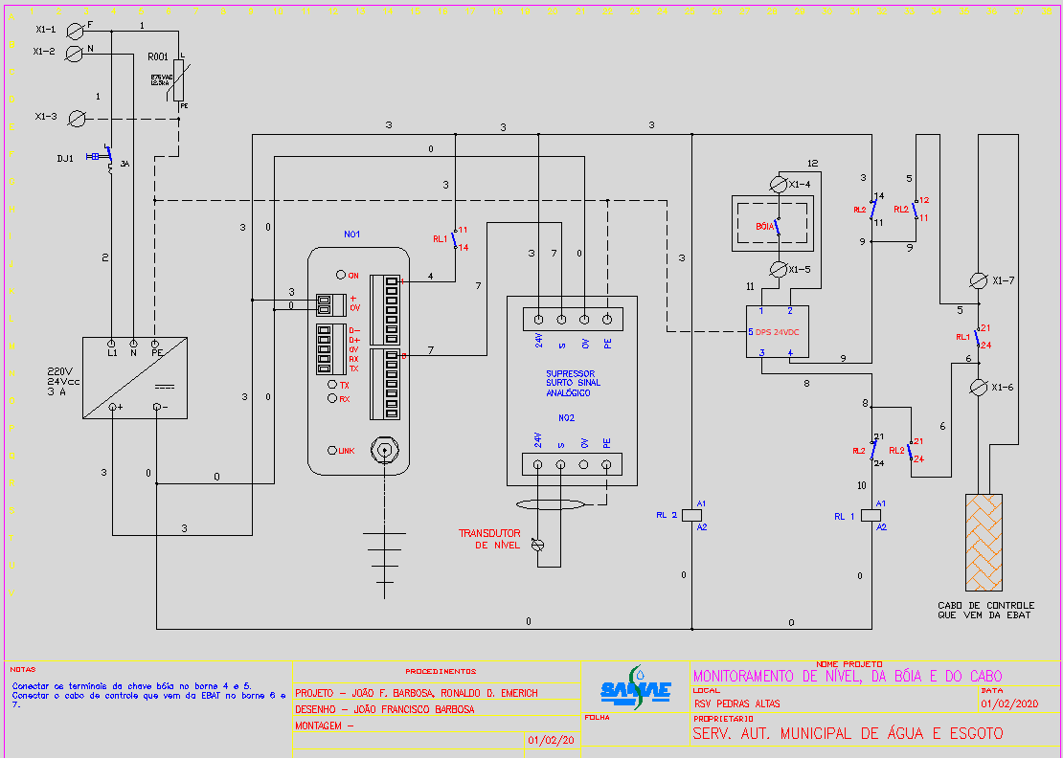
Chave-boia em stand-by

Slide 13
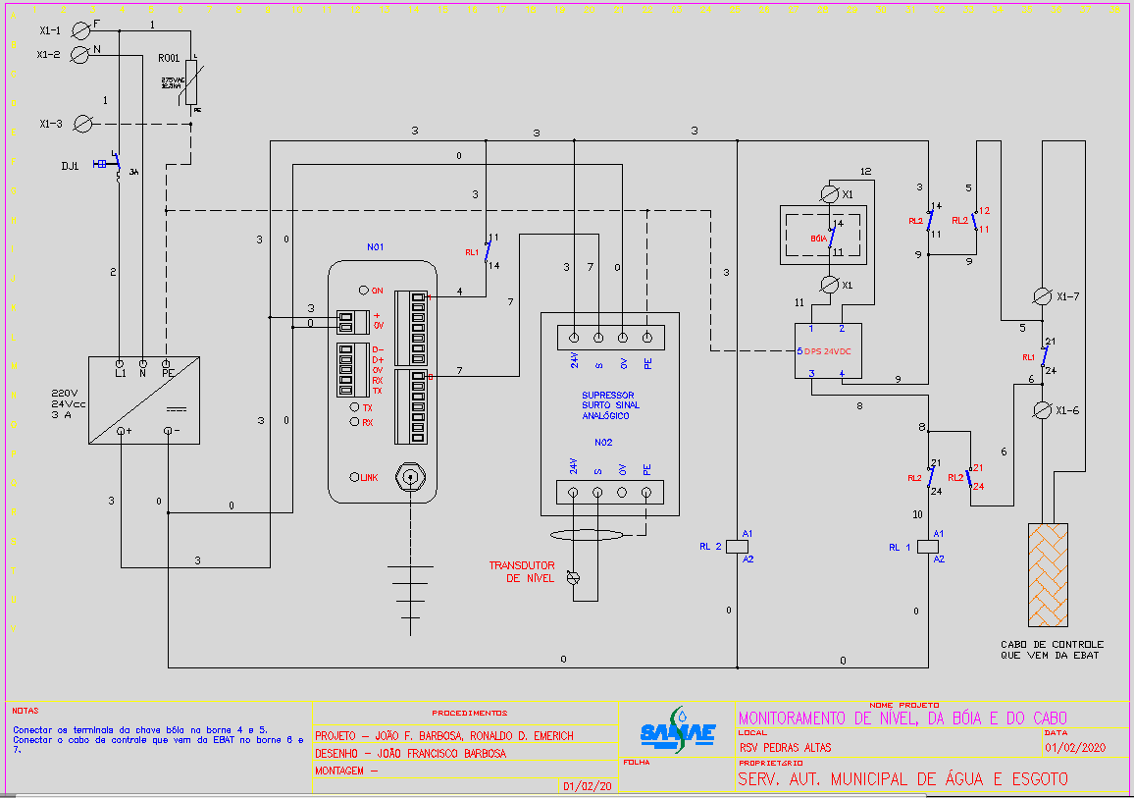
Chave-boia acionada

Slide 14
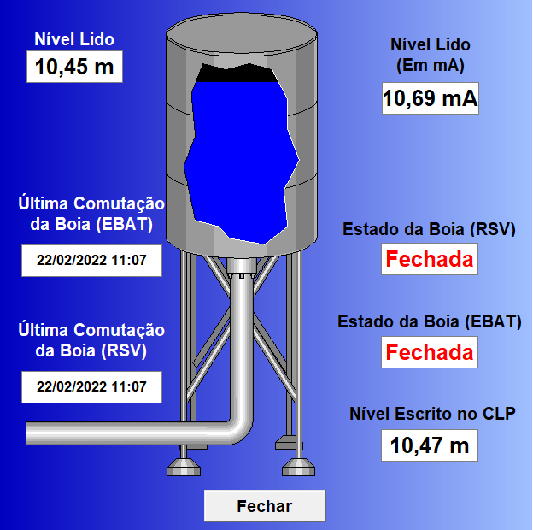
No sistema de supervisão e controle é registrado o horário individual de cada acionamento, ficando visível em tela o horário do último acionamento.

Slide 15
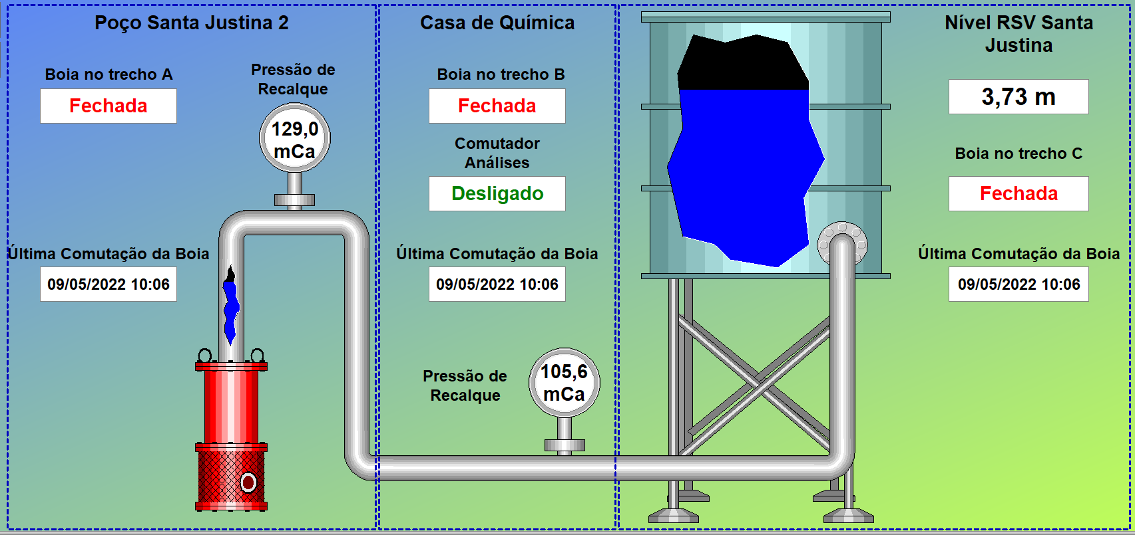
Monitoramento em três trechos

Slide 16
Resultados
5 reservatórios em área rural;
8 reservatórios em área urbana.

Slide 17
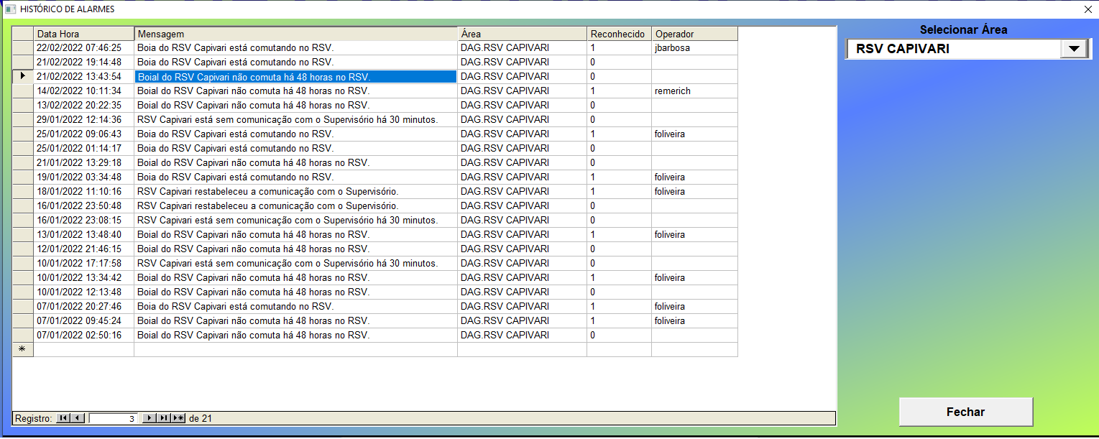
Ganhamos confiabilidade no sistema com a geração de alarmes.

Slide 18
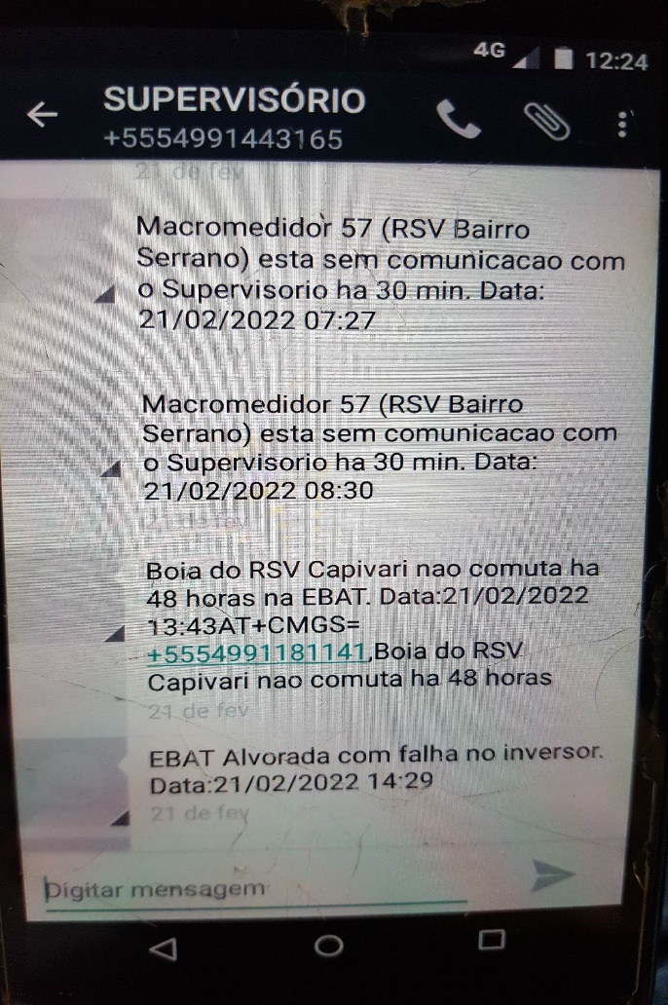
Alerta via SMS

Slide 19
Operação em caso de indisponibilidade da telemetria

Slide 20
Conclusões
Aumento da disponibilidade do sistema de backup, evitando perdas por extravasamento ou a interrupção no fornecimento de água, quando o sistema de telemetria falhar.
O monitoramento do sistema de backup, possibilita que a equipe de manutenção vá a campo sabendo, se o defeito é na chave-boia no interior do reservatório ou no cabo de controle.
Redução do tempo de procura do defeito e resolução do reparo.

Slide 21
Referências
SUGIMURA, Hélio. Automação e telemetria poderão impulsionar as metas em saneamento básico. Revista digital AdNormas. 22 jun 2021. ISSN 2595-3362. Disponível em: https://revistaadnormas.com.br/2021/06/22/automacao-e-telemetria-poderao-impulsionar-as-metas-em-saneamento-basico. Acesso em 31 março 2022.

Slide 22
Agradecimentos
Agradeço ao colegas servidores da Gerência de Manutenção Eletromecânica, pela implementação e manutenção do sistema de monitoramento nos reservatórios.
Agradeço ao Sr. Ronaldo Damasceno Emerich, gerente de manutenção eletromecânica do SAMAE, o qual foi importante no processo de avaliação e aprovação do projeto.

Slide 23
OBRIGADO!
João Francisco Barbosa
Técnico em Eletrotécnica
54 99170 6181
jbarbosa@samaecaxias.com.br

